Slide 1
Деление окружностей на равные части

Slide 2
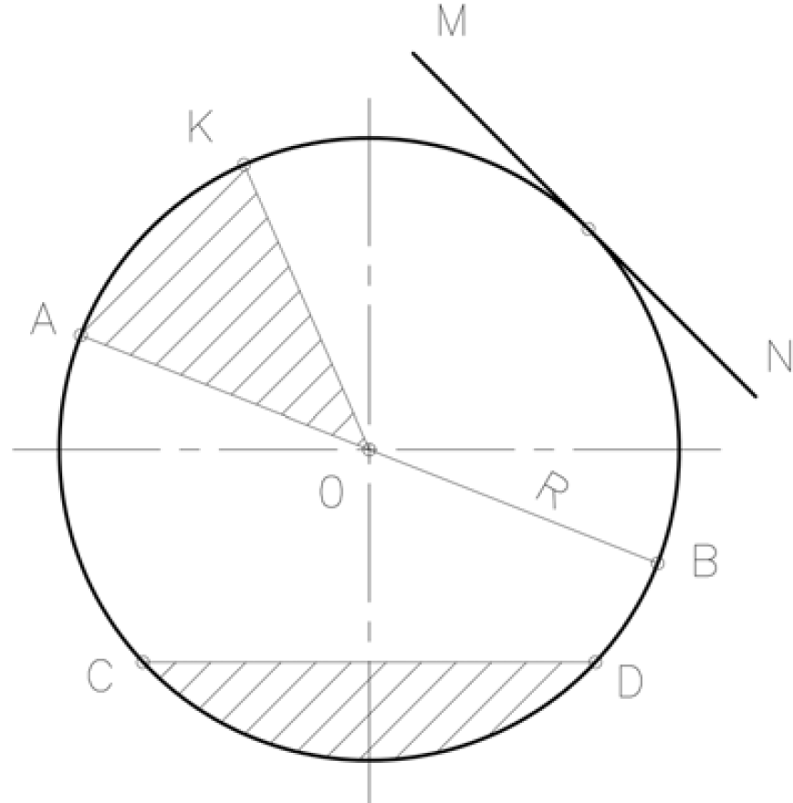
Окружностью называется замкнутая кривая линия, каждая точка которой расположена на одинаковом расстоянии от одной точки 0, называемой центром.

Slide 3
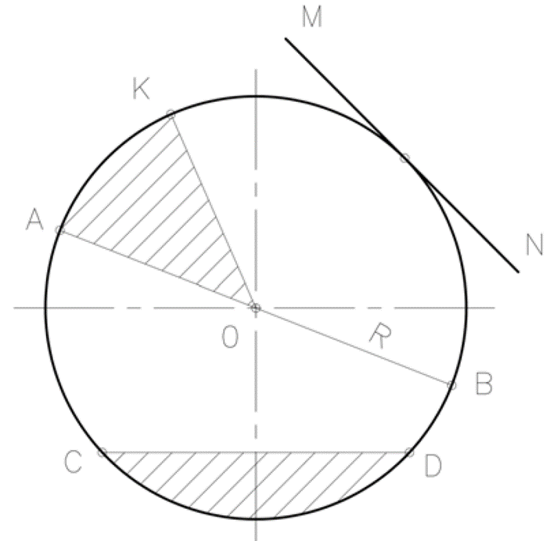
Прямые линии, соединяющие любую точку окружности с ее центром, называются радиусами (R).
Прямая AB, соединяющая две точки окружности и проходящая через ее центр (0) называется диаметром (D).

Slide 4
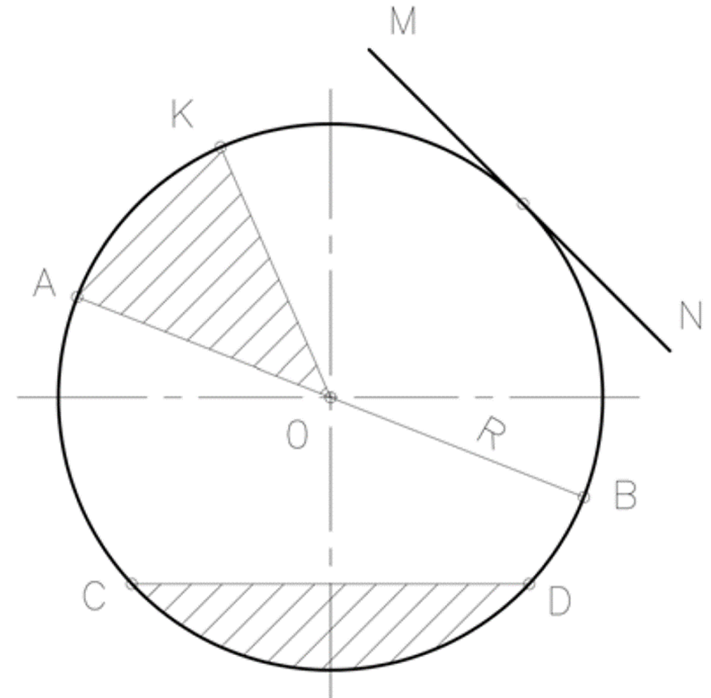
Части окружности называются дугами. Прямая CD, соединяющая две точки на окружности, называется хордой.

Slide 5
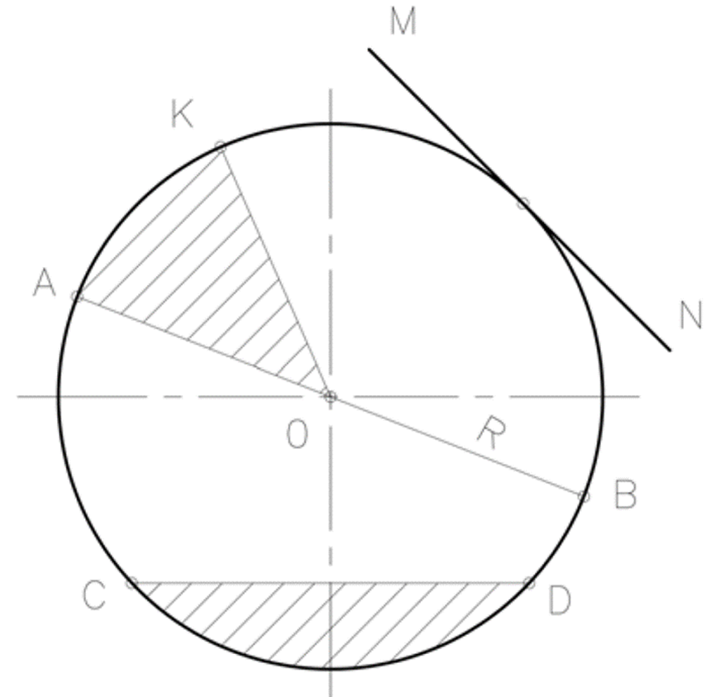
Прямая MN, которая имеет только одну общую точку с окружностью называется касательной.
Часть круга, ограниченная хордой CD и дугой, называется сегментом.
Часть круга, ограниченная двумя радиусами и дугой, называется сектором.

Slide 6
Две взаимно перпендикулярные (горизонтальная и вертикальная) линии, пересекающиеся в центре окружности, называются осями.

Slide 7
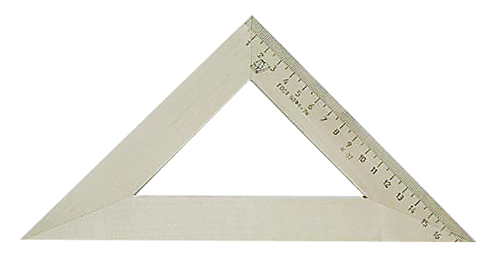
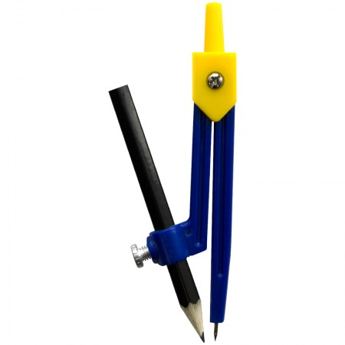
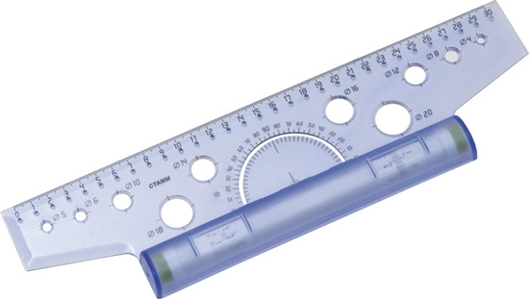
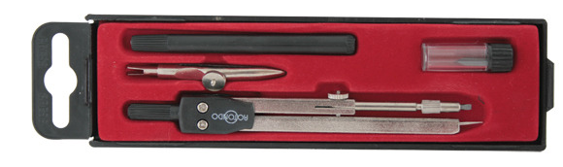
Деление окружности на равные части включает в себя такие построения, как деление отрезков, дуг окружностей и углов, а также построение правильных многоугольников. Деление окружностей и дуг осуществляется при помощи циркуля, рейсшины и угольников.

Slide 8
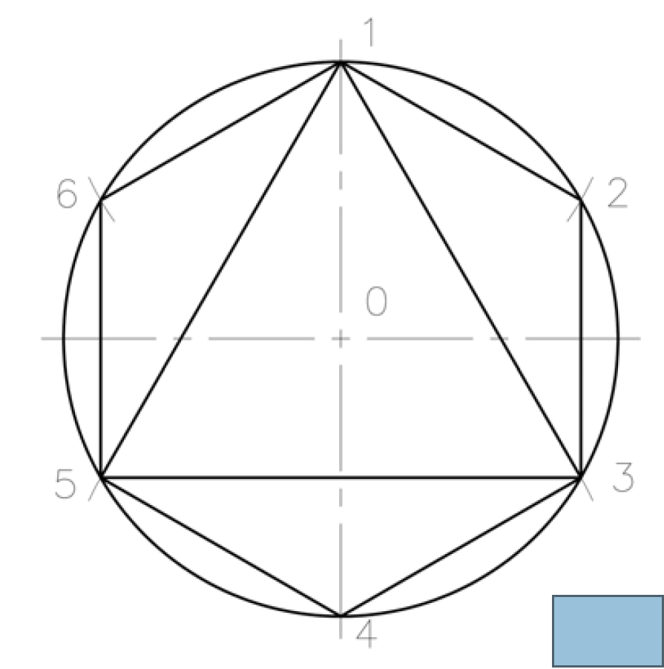
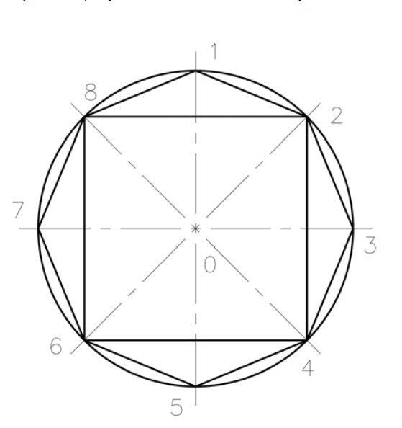
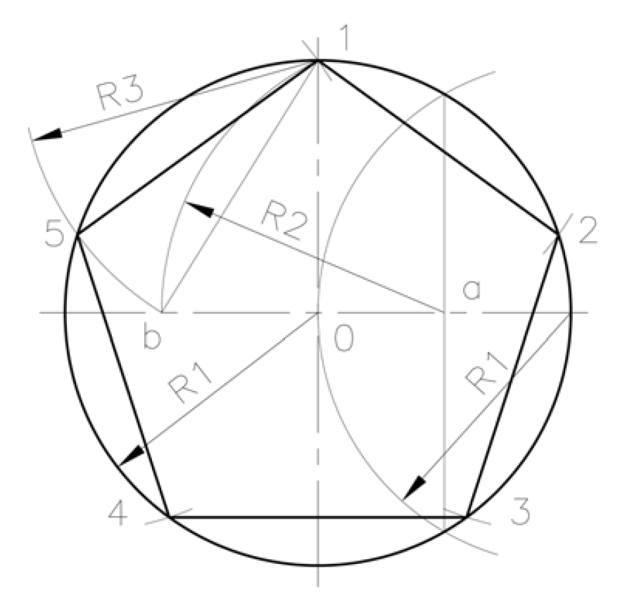
Деление окружностей на 3,4,5,6,8 равных частей

Slide 9
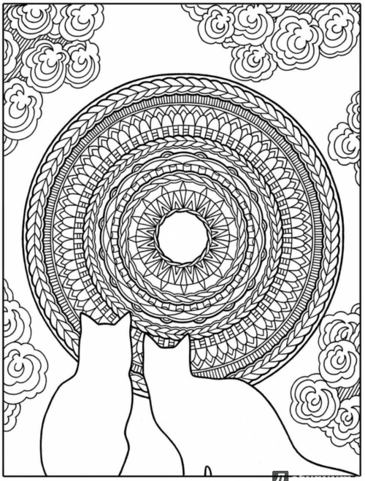
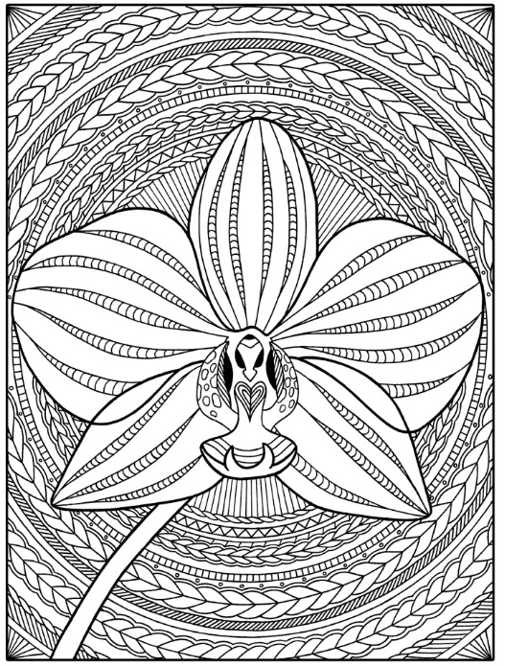
Декоративное оформление окружностей в технике ЗЕНДУДЛ
Зендудл – это абстрактный рисунок на основе повторяющихся узоров
Зендудл образовано от двух слов: «зен» (или «дзен») – успокоить душу и мысли, найти свою середину; и «дудл» - англ. слово «писать неразборчиво», «рисовать каракули».

Slide 10
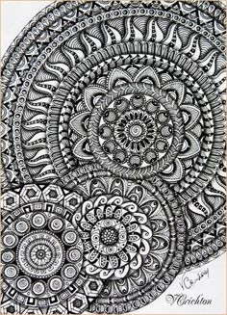
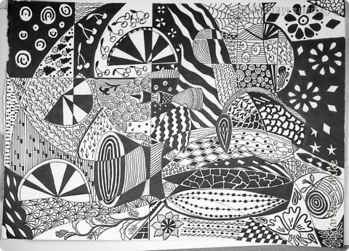
Рисунки этого стиля всегда создаются черными чернилами на белой бумаге
Метод рисования зендудла предполагает, что рисунок из штрихов и линий всё время повторяется в определённом порядке. Так возникает сложный узор.

Slide 11
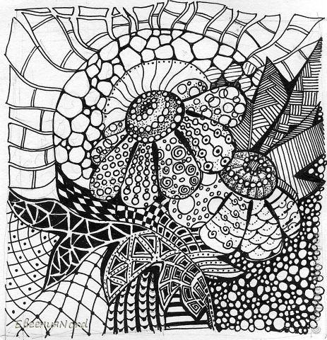
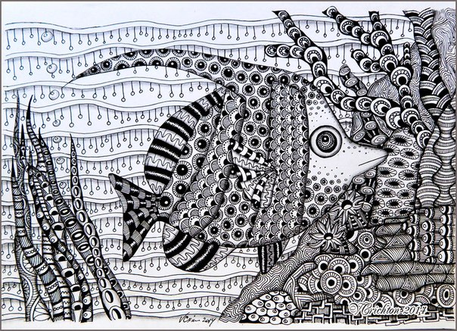
Чем рисовать?
Для этого не нужно ничего особенного:
Маркер, линер, роллер, капиллярная, шариковая или гелевая ручка.
Если вы захотите дополнить рисунок тенями или оттенками – пригодится простой мягкий карандаш.
Для раскрашивания можно использовать любые средства.

Slide 12
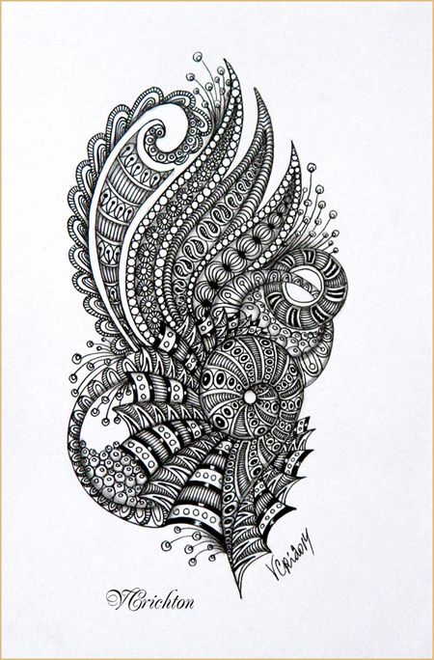
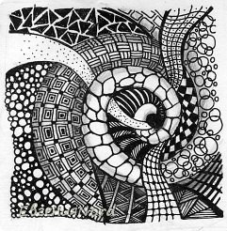
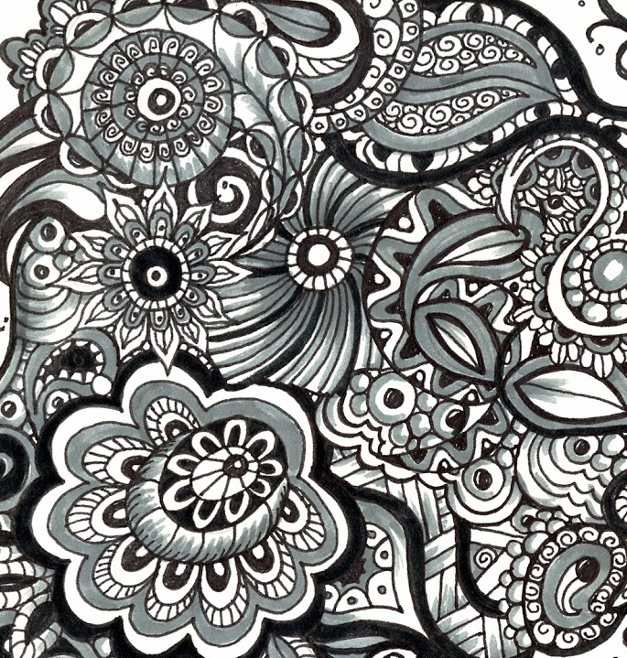
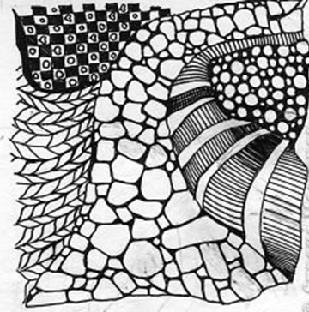

Slide 13
